Slide 1
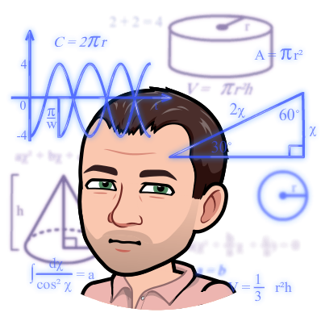
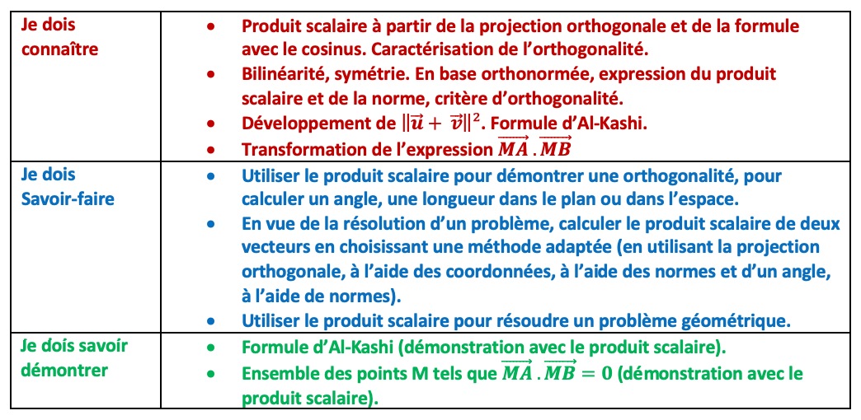
Thème: géométrie séquence 5 : calcul vectoriel et produit scalaire

Slide 2
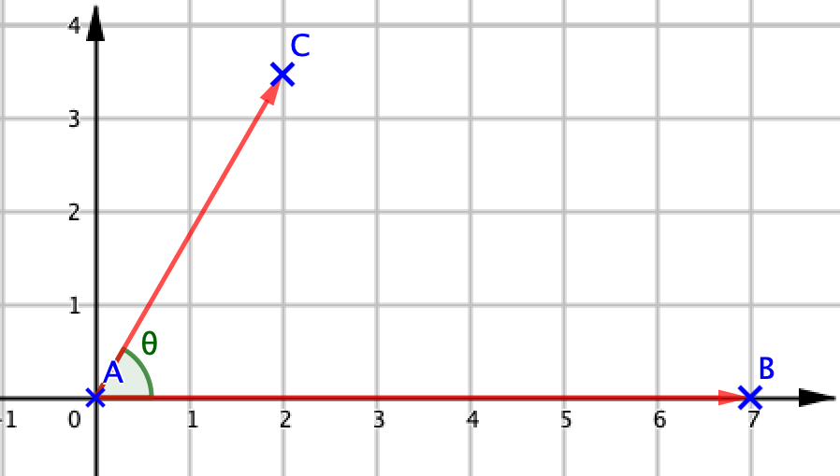
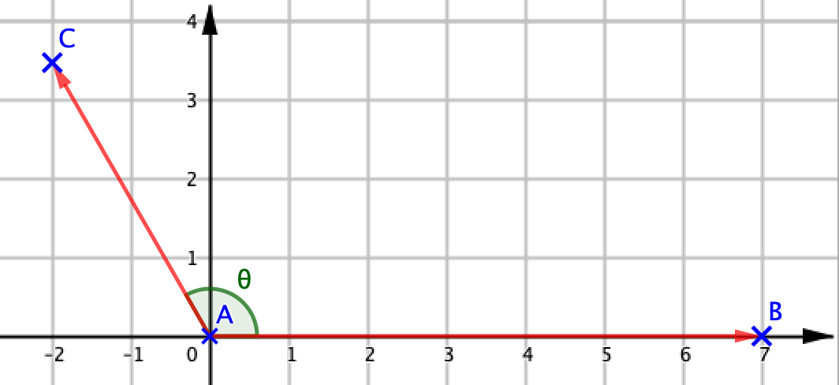
1°) Produit scalaire dans le plan
a) Définition
Définition 1:
Soient deux vecteurs $\vec{u} et \vec{v}$, et trois points $A, B et C$ tels que $\vec{u}=\vec{AB} et \vec{v}= \vec{AC}.$
Le produit scalaire des vecteurs $\vec{u} et \vec{v}$, noté $\vec{u} . \vec{v}$est le nombre réel défini par:
Si $\vec{u}≠\vec{0} et \vec{v}≠\vec{0}, alors \vec{u} . \vec{v}= \left\|\vec{u}\right\| × \left\|\vec{v}\right\| × cos \left(\vec{u}, \vec{v}\right)=AB × AC × cos(\hat{BAC})$
Si $\vec{u}=\vec{0} ou \vec{v}=\vec{0}, alors \vec{u} . \vec{v}=0.$
Exemples :
1°) Soient A, B et C trois points distincts tels que $AB=7, AC=4 et \hat{BAC}= \frac{π}{3} rad$.
On a $\vec{AB}. \vec{AC}= \left\|\vec{AB}\right\| × \left\|\vec{AC}\right\| ×\cos{(\hat{BAC)} =7 × 4} ×\cos\left(\frac{2π}{3}\right)=28 × \left(\frac{1}{2}\right)=14$ .
2°) Soient A, B et C trois points distincts tels que $AB=7, AC=4 et \hat{BAC}= \frac{2π}{3} rad$.
On a $\vec{AB}. \vec{AC}= \left\|\vec{AB}\right\| × \left\|\vec{AC}\right\| ×\cos{(\hat{BAC)} =7 × 4} ×\cos\left(\frac{2π}{3}\right)=28 × \left(−\frac{1}{2}\right)=−14$ .

Slide 3
b) Cas particulier des vecteurs colinéaires
Propriété 1:
Soient deux vecteurs $\vec{u} et \vec{v}$ non nuls et colinéaires.
Si $\vec{u} et \vec{v}$ ont le même sens, alors $\vec{u} . \vec{v}= \left\|\vec{u}\right\| × \left\|\vec{v}\right\|$.
Si $\vec{u} et \vec{v}$sont de sens contraires, alors $\vec{u} . \vec{v}=−\left\|\vec{u}\right\| × \left\|\vec{v}\right\|$.
Remarque :
Dans ce cas particulier, $\vec{u} . \vec{u}= \left\|\vec{u}\right\| × \left\|\vec{u}\right\|= \left\|\vec{u}\right\|²$. On dit que $\vec{u} . \vec{u}$noté ${\vec{u}}^{2}$ est appelé le carré scalaire du vecteur $\vec{u}$.
c) Orthogonalité et produit scalaire
Propriété 2:
Soient trois points A, B et C distincts du plan.
Si $H$ est le projeté orthogonal du point C sur la droite $\left(AB\right),$ alors $\vec{AB} . \vec{AC}= \vec{AB} . \vec{AH}$.
Deux cas se présentent:
$$\vec{AB} . \vec{AC}= \vec{AB} . \vec{AH}= \left\{\begin{aligned}AB × AH si les vecteurs \vec{AB} et \vec{AH} sont dans le même sens ( \hat{BAC}< \frac{π}{2} ) \\ AB × AH si les vecteurs \vec{AB} et \vec{AH} sont de sens contraire \left( \hat{BAC}> \frac{π}{2} \right) \end{aligned}\right.$$
Exemples : Voir page 2.
(d)
M
$$\vec{u}$$
I
A

Slide 4
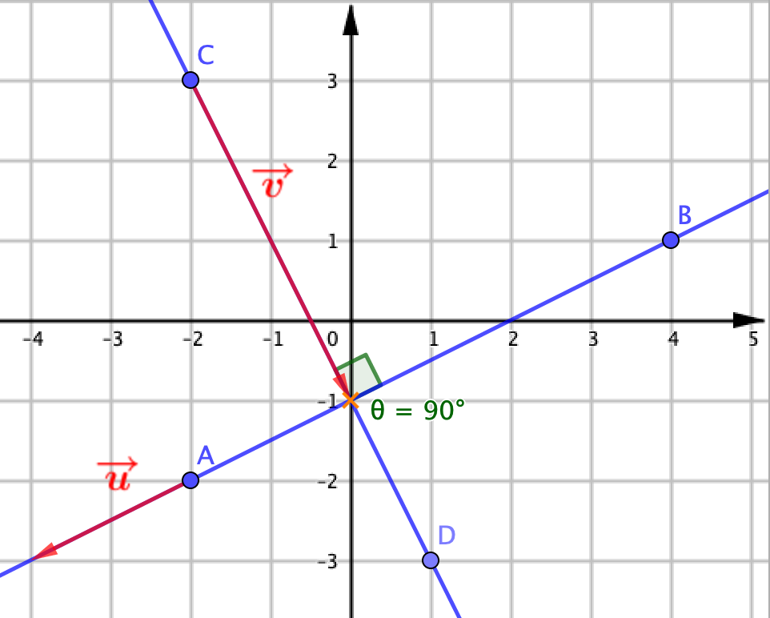
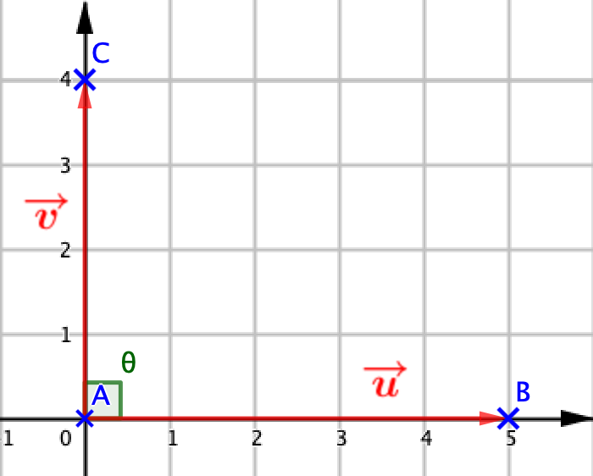
Définition 2:
Soient deux vecteurs non nuls $\vec{u}= \vec{AB} et \vec{v}= \vec{CD}.$
On dit que les vecteurs $\vec{u} et \vec{v}$ sont orthogonaux lorsque
les droites (AB) et (CD) sont perpendiculaires.
Remarque:
Par convention, le vecteur nul est orthogonal à tout vecteur.
Propriété 3:
Soient $\vec{u} et \vec{v}$ deux vecteurs du plan.
$\vec{u} et \vec{v}$ sont orthogonaux si et seulement si $\vec{u} . \vec{v}=0$

Slide 5
2°) Propriétés du produit scalaire
a) Symétrie et bilinéarité du produit scalaire
Propriétés 4:
Soient $\vec{u}, \vec{v} et \vec{w}$ des vecteurs et $k$ un nombre réel.
$\vec{u} . \vec{v}=\vec{v} . \vec{u}$ (symétrie)
$$\left.\begin{aligned}\vec{u} . \left( \vec{v}+ \vec{w} \right)= \vec{u} . \vec{v}+ \vec{u} . \vec{w} \\ \vec{u} . \left(k\vec{v} \right)=k( \vec{u} . \vec{v} )\end{aligned}\right\}$$
(Linéarité à gauche)
Conséquence :
Le produit scalaire étant symétrique et linéaire à gauche, il est de ce fait linéaire à droite.
On dit alors qu’il est bilinéaire.
b) Produit scalaire dans une base orthonormée
Entraînements :
Propriété 5:
Dans une base orthonormée, pour tout vecteurs $\vec{u}\left({x \atop y}\right) et \vec{v} \left({x′ \atop y′}\right)$, on a:
$\vec{u} . \vec{v}=xx^{′}+yy^{′} et {\left\|\vec{u}\right\|}^{2}=x^{2}+y²$
Exemples: Vecteurs orthogonaux ou colinéaires ?
1°) $\vec{u} \left({3 \atop −2}\right) et \vec{v} \left({2 \atop 3}\right)$ 2°) $\vec{u}\left({5 \atop 3}\right) et \vec{v} \left({15 \atop 9}\right)$

Slide 6
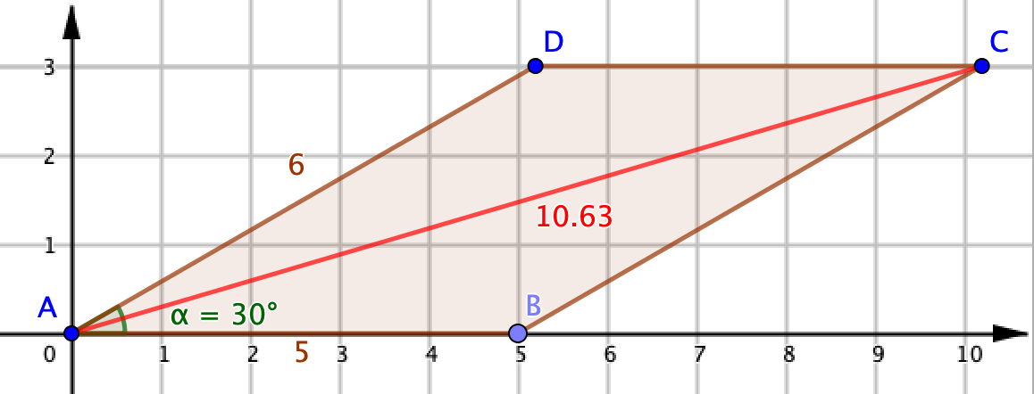
c) Produit scalaire et normes
Propriétés 6:
Soient deux vecteurs $\vec{u} et \vec{v}$.
${\left\|\vec{u}+\vec{v}\right\|}^{2}= {\left\|\vec{u}\right\|}^{2}+ {\left\|\vec{v}\right\|}^{2}+2\vec{u} . \vec{v}$
${\left\|\vec{u}− \vec{v}\right\|}^{2}= {\left\|\vec{u}\right\|}^{2}+ {\left\|\vec{v}\right\|}^{2}−2\vec{u} . \vec{v}$
$\left( \vec{u}+ \vec{v} \right) . \left( \vec{u} − \vec{v} \right)= {\left\|\vec{u}\right\|}^{2}− {\left\|\vec{v}\right\|}^{2}$
Faire un rapprochement avec
les formules des identités remarquables.
Démonstration de la première propriété :
${\left\|\vec{u}+\vec{v}\right\|}^{2}=\left( \vec{u}+ \vec{v} \right) . \left( \vec{u}+ \vec{v} \right) \left(Propriété 1\right)$
$$= \vec{u} . \vec{u} + \vec{u} . \vec{v}+ \vec{v} . \vec{u}+ \vec{v} . \vec{v} (Propriété 4)$$
$$= {\vec{u}}^{ 2}+ \vec{u} . \vec{v}+ \vec{u} . \vec{v}+ \vec{v} ² \left(Propriétés 1 et 4\right)$$
$$= {\left\|\vec{u}\right\|}^{2}+ {\left\|\vec{v}\right\|}^{2}+2\vec{u} . \vec{v}$$
Exemple :
ABCD est un parallélogramme tel que $AB=5, AD=6 et \hat{BAD}= \frac{π}{6}$ .
$$AC²= {\vec{AC}}^{2}={\left( \vec{AB}+ \vec{BC} \right)}^{2}={\left( \vec{AB}+ \vec{AD} \right)}^{2}$$
$= {\left\|\vec{AB}\right\|}^{2}+ {\left\|\vec{AD}\right\|}^{2}+2 × \vec{AB} . \vec{AD}$
$= AB^{2} + AD^{2} +2 × \left\|\vec{AB}\right\| × \left\|\vec{AD}\right\| × \cos{(\hat{BAD})}$
$= 5^{2} +{ 6}^{2} + 2 × 5 × 6 × \frac{\sqrt{3}}{2} =61+30\sqrt{3} On déduit que AC ≈10,63 à {10}^{−2} près.$

Slide 7
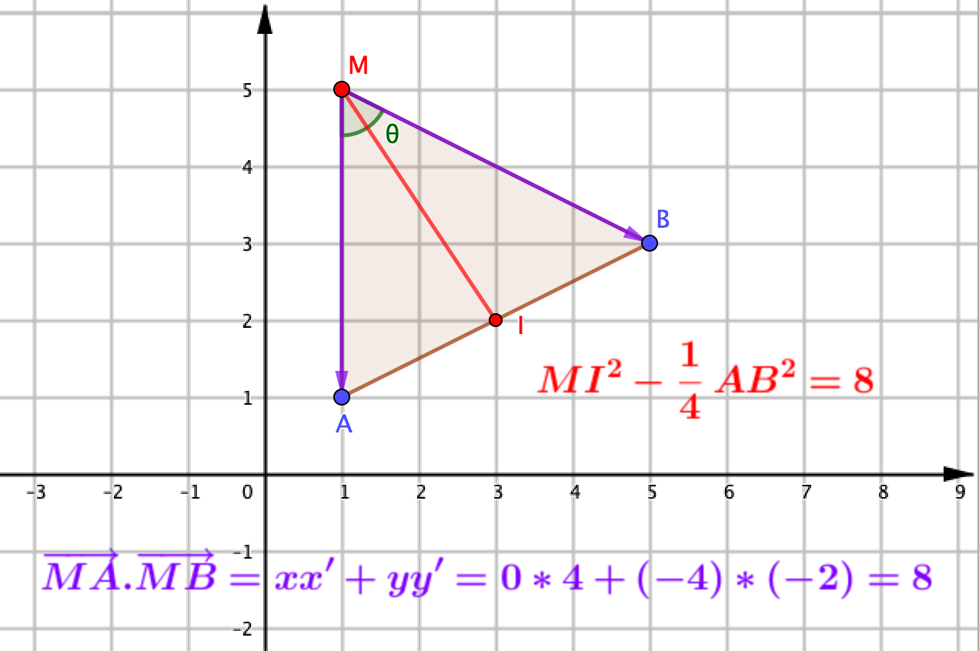
Propriétés 7:
Soient deux vecteurs $\vec{u} et \vec{v}$.
$\vec{u} . \vec{v}= \frac{1}{2} \left({\left\|\vec{u}+ \vec{v}\right\|}^{2} − {\left\|\vec{u}\right\|}^{2} − {\left\|\vec{v}\right\|}^{2}\right)$
$\vec{u} . \vec{v}= \frac{1}{2} \left({\left\|\vec{u}\right\|}^{2}+ {\left\|\vec{v}\right\|}^{2}{− \left\|\vec{u}− \vec{v}\right\|}^{2}\right)$
3°) Applications du produit scalaire
a) Transformation de l’expression $\vec{MA} . \vec{MB}$
Propriété 8:
Soient deux points A et B du plan et I le milieu du segment [AB].
Pour tout point M du plan, on a
$$\vec{MA} . \vec{MB}=MI^{2}− \frac{1}{4}AB²$$
Exemple:
Soit le triangle MAB tel que $\vec{MA} . \vec{MB}=−4 et AB=6 .$
Donc $MI^{2}= \vec{MA} . \vec{MB}+ \frac{1}{4}AB^{2}=−4+ \frac{1}{4} × {\left(6\right)}^{2}=5$
D’où la longueur de la médiane [MI] vaut $\sqrt{5}$.
L’intérêt ne se trouve pas ici dans l’énoncé ou
l’application de la propriété mais la démarche à
suivre pour la démontrer…

Slide 8
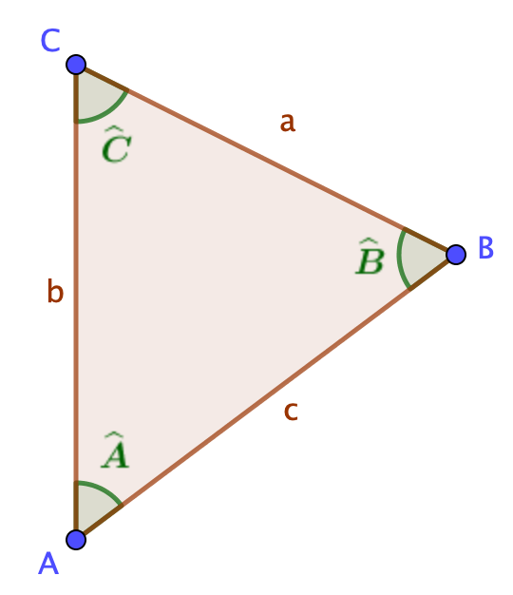
b) Ensemble des points $M$ tels que $\vec{MA} . \vec{MB}=0$
Propriété 9:
Soient $A, B et M$ trois points du plan.
$\vec{MA} . \vec{MB}=0$ si et seulement si $M$ appartient au cercle de diamètre [AB].
Démonstration à connaître:
Source: monclasseurdemaths.fr
c) Formules d’Al-Kashi
Propriété 10:
Soit $ABC$ un triangle tels que $BC=a, AB=c et AC=b$.
On a:
$a^{2}=b^{2}+c^{2}−2bc \cos{(\hat{ A })}$
$b^{2}=a^{2}+c^{2}−2ac \cos{(\hat{ B })}$
$c^{2}=a^{2}+b^{2}−2ab \cos{(\hat{ C })}$

Slide 9
Démonstration à connaître pour les trois formules:
Formule 1:
$BC^{2}= {\left\|\vec{BC}\right\|}^{2}= \vec{BC} . \vec{BC}$
$=\left( \vec{AC}− \vec{AB} \right) . \left( \vec{AC}− \vec{AB} \right)$
$= \vec{AC} . \vec{AC}− \vec{AC} . \vec{AB}− \vec{AB} . \vec{AC}+ \vec{AB} . \vec{AB}$
$= {\vec{AC}}^{2} − \vec{AB} . \vec{AC}− \vec{AB} . \vec{AC}+ \vec{AB}²$
$= {\vec{AC}}^{2} − 2 \vec{AB} . \vec{AC} + \vec{AB}²$
$= {\vec{AC}}^{2} − 2×BA×AC×\cos{\hat{A} + \vec{AB}² }$
D’où $a^{2}={ b}^{2}+ c^{2} −2bc × \cos{\hat{A}}$
Formule 2: (À vous de jouer ! ) Formule 3: (À vous de jouer ! )

